Slide 1
Staatilised meetodid
Tarkvara kvaliteet ja standardid
7. Harjutus
Jekaterina Ivask

Slide 2
Definitsioonid
Testimine on protsess, mis koosneb kõigist tarkvara elutsüklis sisalduvatest tegevustest, mis tegelevad tarkvaraprodukti ja seotud töötulemite hindamise planeerimise, ettevalmistamise ja läbiviimisega, et:
selgitada välja, kas ja mil määral nad vastavad nõuetele
näidata nende sobivust eesmärgi saavutamiseks
leida vigu

Slide 3
Definitsioonid
Staatiline testimine (static testing) – süsteemi või komponendi (koodi või dokumendi) testimine ilma testitavat tulemit käivitamata
Läbivaatuse (review)
Staatiline analüüs (static analysis)
Dünaamiline testimine – testimine, mille käigus testitavat tarkvara käivitatakse
“tavaline testimine”

Slide 4
Kuidas testida torti staatiliselt?

Slide 5
Läbivaatuste eelised
Läbivaatusi saab teostada arenduse varajases faasis
võimalik leida nõuetega seotud vigu
leitud vead on odavamad parandada
Kuna paljud olulised vead leitakse varakult, siis töö tulemuslikkus suureneb
Parandab kommunikatsiooni
Staatiline testimine suurendab teadlikkust kvaliteediga seotud tegevustest

Slide 6
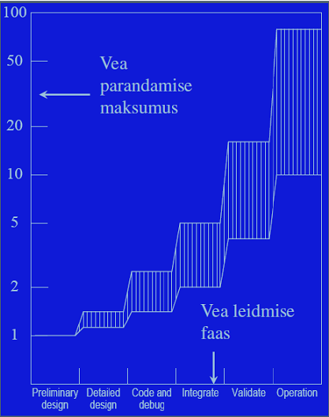

Slide 7
Statistikat läbivaatuste kohta*
Tarkvara inspektsioon võimaldab leida 70%-80% vigadest enne funktsionaalset testimist
Tunni jooksul leitav vigade keskmine arv
Funktsionaalne valge kasti testimine – 0.282
Funktsionaalne musta kasti testimine – 0.322
Läbvaatused – 1.056
Reeve’i rusikareegel – iga inspektsiooni käigus leitud viga säästab 9.3 töötundi
* Berry, D. Testing, Reviews and Inspections
http://se.uwaterloo.ca/~dberry/COURSES/software.engr/lectures.pdf/inspect.pdf

Slide 8
Läbivaatuste liigid
Ühele ja samale dokumendile võib selle elu jooksul teha mitu erinevat läbivaatust:
Mitteformaalne läbivaatus enne tehnilist hindamist (techical review)
Tehniline läbivaatus või inspektsioon enne läbikäimist (walkthrough) koos kliendiga
Erinevad läbivaatused täidavad erinevat eesmärki erinevas tarkvara elutsüklifaasis

Slide 9
Staatilise analüüsi eelised
Vigade leidmine varakult, enne dünaamilist testimist (kood ei pea olema täiesti valmis)
Vigade leidmine disainifaasis (nt koodi keerukuse kasv)
Vigade, mida dünaamiline testimine ei leia, leidmine
Ebakõlade leidmine tarkvaras/mudelites
Paranenud koodi hallatavus ja disain
Vigade ennetamine järgnevates projektides, kui vigadest osatakse õppida

Slide 10
Ülesanne
Koodi või nõuete läbivaatus
Arutelu

Slide 11
Ülesanne
Läbivaatus SCRUM’is
Iga üliõpilane räägib, mis on viimati teinud oma projektis ja mis probleemidega on kokkupuutunud
Arutelu

